Slide 1
IMCI INTEGRATED MANAGEMENT OF CHILDHOOD ILLNESS
مراقبت های ادغام یافته ناخوشی های اطفال
«مانا»
بیش از 100 کشور استراتژی مانا را اجرا می کنند
هزاران کارمند بهداشتی آموزش های مراقبت از کودک بیمار را دیده اند

Slide 2
از 1990 با اجرای برنامه مشترک WHO و UNICEF ، این استراتژی نه تنها توانمندی کارکنان بهداشتی را در برخورد با کودکان بیمار را افزایش داده است بلکه موجب تقویت و ارتقاء سیستم بهداشتی در مدیریت و ارائه خدمات بهداشتی و پیشگیری شده است

Slide 3
نتایج استراتژِی
کاهش مرگ و میر کودکان
بهبود وضعیت تغذیه در کودکان
بهبود عملکرد کارکنان
ارائه مراقبت های علمی و کار آمد با کمترین هزینه.

Slide 4
عناوین محتوي برنامه فعلی درمراقبت هاي ادغام یافته ناخوشیهاي اطفال
کنترل ودرمان استاندارد :
عفونتهاي دستگاه تنفس و عصبی مرکزي
اسهال واستفراغ
اختلال رشد وتغذیه دربیماري
تب ، تشنج ، کما ، شوك
واکسیناسیون ،مکمل هاي داروئی
حوادث وسوانح

Slide 5
گذار اپیدمیولوژیک : بیماریهاي غیر واگیر و حوادث وسوانح و مرگ نوزادان در صدر علل مرگ ومیر کودکان قرار گرفته اند
سوء تغذیه متوسط و خفیف / کاهش قد
رشد و تکامل
چالش های جدید : بیماری های نوپدید / ایدز ، هپاتیت سلامت روان
افزایش طول عمر کودکان همراه با افزایش کیفیت زندگی آنان

Slide 6
چالش های آموزش مانا بر اساس ارزشیابی WHO:
عدم اجرای استراتژی در برخی کشورها علی رغم اثر بخشی مطلوب آن
هزینه های زیاد آموزش کارکنان
طولانی بودن دوره 11 روزه آموزش
کم بودن مشارکت بخش خصوصی

Slide 7
برنامه در حال بازنگری دوره يادگيری از راه دور

Slide 8
رويکردهای سازمان جهانی بهداشت برای آموزش مديريت يکپارچه بيماري‌هاي کودکی
هنگام ارائه‌ی خدمت
دوره مداوم 11 روزه
دوره مختصر شده تنها برای توانمندی‌های اصلی
پيش از ارائه‌ی خدمت
چندرويکرد
يادگيری از راه دور
خودآموزی با مداخله پشتيبان
در تمام رويکردهای آموزشی می‌توان از ابزار آموزشی سازگار با مديريت يکپارچه بيماري‌هاي کودکی مبتنی بر کامپيوتر) سود جست

Slide 9
يادگيري از راه دور مديريت يکپارچه بيماري‌هاي کودکي (dIMCI)
پشتيبان | پشتيبانان دوره يادگيري از راه دور مديريت يکپارچه بيماري‌هاي کودکي پيش از اين به عنوان پشتيبانان مديريت يکپارچه بيماري‌هاي کودکي آموزش ديده و تجربه بالينی گسترده‌ای در آن و نيز سياست‌های ملی دارند
نشست رو در رو | نشستی بين مربيان و شرکت کنندگان در طول دوره يادگيري از راه دور مديريت يکپارچه بيماري‌هاي کودکي
کتابچه ثبت رويدادها | ابزار آموزشی همراه مدول‌های مطالعه فردی يادگيري از راه دور مديريت يکپارچه بيماري‌هاي کودکي
مربی | همکار، مسئول يا سرپرست آموزش ديده مديريت يکپارچه بيماري‌هاي کودکي که می‌تواند نقش مربی مديريت يکپارچه بيماري‌هاي کودکي برای شرکت کنندگان را در طول مطالعه فردی آن‌ها داشته باشد.
شرکت کننده | شرکت کننده در دوره يادگيري از راه دور مديريت يکپارچه بيماري‌هاي کودکي
مدول‌های مطالعه فردی | مدول‌های چاپ شده يادگيری علائم در مديريت يکپارچه بيماري‌هاي کودکي که شرکت کنندگان خود آن‌ها را می‌خوانند.

Slide 11
قاب 1. مدول‌های مطالعه يادگيري از راه دور مديريت يکپارچه بيماري‌هاي کودکي
مدول 1. علائم عمومی خطر | مدول 6. سوء تغذيه و کم‌خونی
مدول 2. مراقبت از شيرخوار کم‌سن بدحال | مدول 7. مشکلات گوش (اختياری)
مدول 3. سرفه يا تنفس دشوار | مدول 8. HIV/AIDS (اختياری)
مدول 4. اسهال | مدول 9. مراقبت از کودک سالم (اختياری)
مدول 5. تب

Slide 12
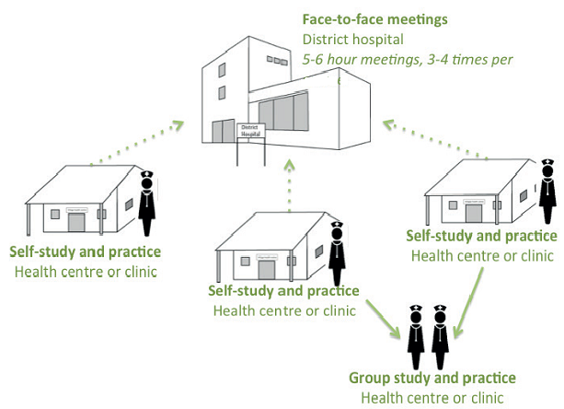

Slide 13
 | مديريت استاندارد يکپارچه بيماری‌های کودکی | يادگيری از راه دور مديريت يکپارچه بيماری‌های کودکی
شرکت کنندگان | در حدود 11 روز خارج از درمانگاه | در حدود 3 روز خارج از درمانگاه
پشتيبان | در حدود 11 روز در مرکز × 5 پشتيبان | 3 روز در مرکز × 4 پشتيبان
 |  | 1 روز مديريت برای مدير دوره
 |  | 2 پشتيبان بالينی × 2 ساعت × 3 روز، اگر لازم بود
فضای آموزشی | مرکز نيازمند خوابگاه در مجاورت فضای آموزشی و درمانگاه است | مرکز تنها به يک اتاق برای نشست و درمانگاه نزديک به آن برای کار نياز دارد
خواب و غذا | اتاق و غذا برای حدود 10 روز برای تمام شرکت کنندگان و پشتيبانان | 3 نهار برای تمام شرکت کنندگان و پشتيبانان، اگر امکانش بود
چاپ | بوکلت چارت مديريت يکپارچه بيماری‌های کودکی | بوکلت چارت مديريت يکپارچه بيماری‌های کودکی
 | مدول‌های مديريت يکپارچه بيماری‌های کودکی | مدول‌های مديريت يکپارچه بيماری‌های کودکی
رفت و آمد | سفر بازگشت برای هر يک از شرکت کننده‌ها و پشتيبانان | 3 سفر بازگشت برای هر شرکت کننده و پشتيبان

Slide 14
